Slide 1
Муниципальное бюджетное образовательное учреждение для детей дошкольного и младшего школьного возраста Заветинская начальная школа – детский сад
ОБОБЩАЮЩИЙ УРОК ПО ТЕМЕ «ГЛАГОЛ»
Цель: обобщить полученные знания о глаголе.
Задачи: - закреплять знания о постоянных и непостоянных грамматических признаках глагола; - развивать орфографическую зоркость и формировать навык грамотного письма, развитие каллиграфического навыка;
- работать над культурой выразительностью речи;
- развивать интерес к родному языку;
- развивать речь, внимание, память, умение анализировать, делать выводы.
Открытый урок
в 4 классе
Учитель Чупилко С.П.
25 апреля 2012 г.
п. Фурмановка
2012г.

Slide 2
Двадцать пятое апреля Классная работа

Slide 3
Говорю, ломаю,
аукаю, грущу,
обижаю, люблю.

Slide 4
г | о | в | о | р | и | т | ь
л | о | м | а | т | ь
а | у | к | а | т | ь
г | р | у | с | т | и | т | ь
о | б | и | ж | а | т | ь
л | ю | б | и | т | ь

Slide 5
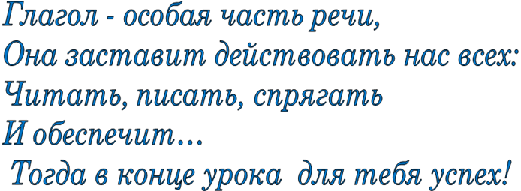

Slide 6
ГЛАГОЛ
Неопределённая форма глагола
- ть
- ти
- чь
Что делать?
Что сделать?
Постоянные признаки
Непостоянные признаки
вид
спряжение
время
наклонение
сов.в.
несов.в.
I спр.
II спр.
пр.в.
н.в.
буд.в.
?
род
число
лицо
число

Slide 7
1.Что обозначает глагол?
А) предмет Б) признак предмета В) действие предмета
2.На какие вопросы отвечает глагол?
А) Кто? Что? Б) Какой? Какая? Какое? Какие? В) Что делать? Что сделать?
3.Каким членом предложения выступает глагол?
А) главным членом Б) второстепенным членом
4.Какое утверждение наиболее полное и верное? «Спряжение – это…»
А) изменение глагола по лицам Б) изменение глагола по числам
В) изменение глагола по временам Г) изменение глагола по лицам и родам.
5.Сколько спряжений у глагола?
А) 1 Б) 2 В) 3
6.Глаголы БРИТЬ, СТЕЛИТЬ относятся:
А) к 1 спр. Б) ко 2 спр.

Slide 8
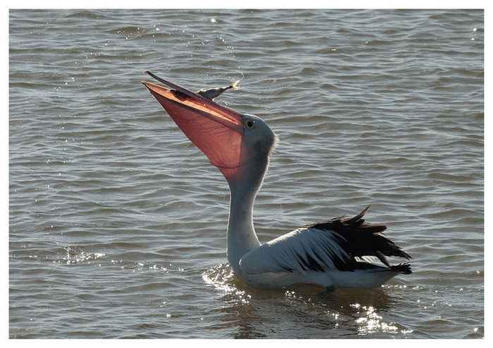
пеликан

Slide 10
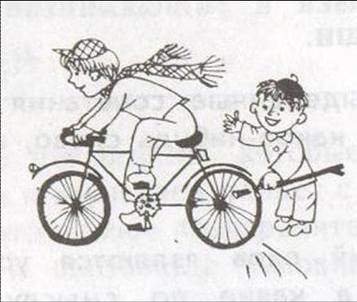
Вставлять палки в колеса- намеренно мешать кому-либо в каком-либо деле, в осуществлении чего-либо.
·

Slide 11
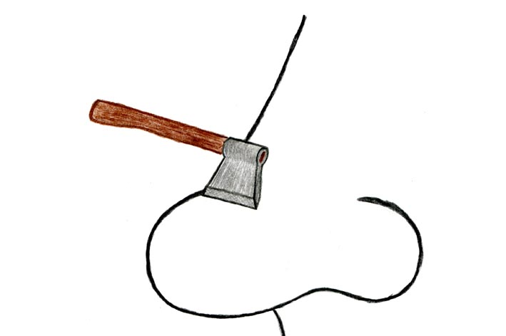
Зарубить на носу – запомнить раз и навсегда – раньше также употреблялось в прямом значении. Так говорили о неграмотных людях, которые, чтобы не забыть, делали на помять зарубки на дощечках, палочках. Их носили всегда с собой, и назывались они носом.

Slide 12
Обвести вокруг пальца – хитро обмануть.
Ловить ворон – упускать благоприятный случай, момент.

Slide 13
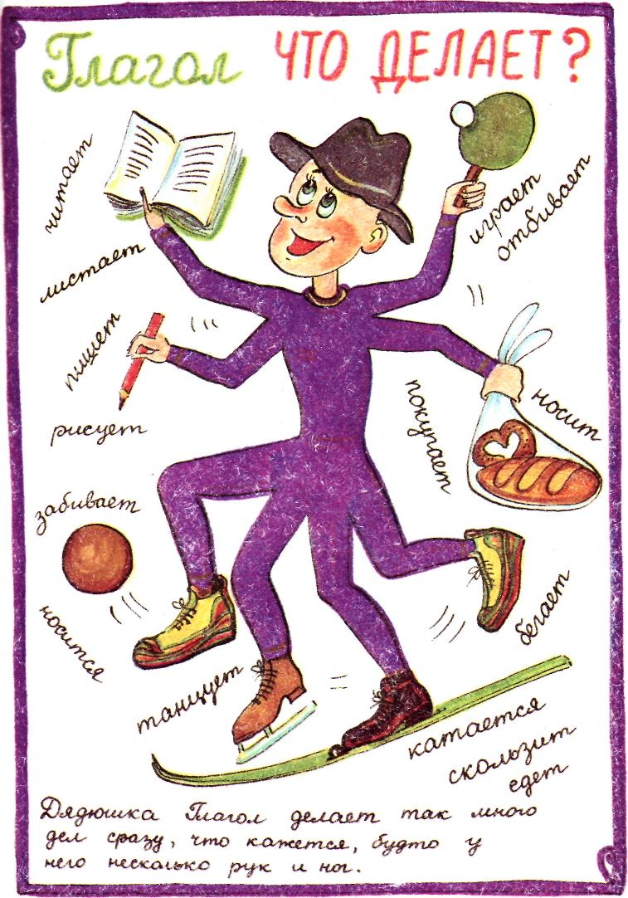

Slide 14
СПАСИБО!

